Slide 1
离散数学 （一）
⋂⋃⊆⊂⊄⊇⊃⊅∈∉ℵØ
⊙⊖⊗⊕⇒⇔↔←→¬￢∧∨∀∃∄
≡=≠≈≅≥≤≮≯−±×÷−⌈⌉⌊⌋
∠∟°º⊥∥≅〜Δπ∝∞≪≫∑∏
Αα Ββ Γγ Δδ Εε ζ Ηη Θθ Ιι Κκ Λλ Μμ Ｎ Ξξ Οο Ππ Ρρ Σσ Ττ Υυ Φφ Χχ Ψψ Ωω
图论
苏宙行
华中科技大学 计算机学院 智能所 EDA团队
suzhouxing@hust.edu.cn
课程QQ群：694871331
微助教课程号：MG158
2024-04-10
教学改进建议征集 https://docs.qq.com/form/page/DZk5uZ2xFZlFVVWts 教学效果跟踪 https://docs.qq.com/form/page/DZmFPY0tsbWtSeHd4

Slide 2
第十五章 欧拉图与哈密顿图
主要内容
二分图
欧拉图
哈密顿图
带权图与货郎担问题

Slide 3
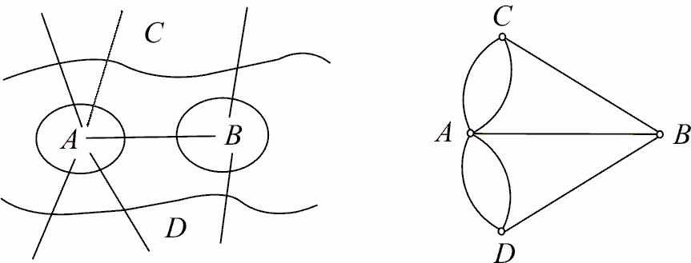
15.1 欧拉图
历史背景：哥尼斯堡七桥问题与欧拉图

Slide 4
欧拉图定义
定义15.1
(1) 欧拉通路——经过图中每条边一次且仅一次行遍所有顶点的通路.
(2) 欧拉回路——经过图中每条边一次且仅一次行遍所有顶点的回路.
(3) 欧拉图——具有欧拉回路的图.
(4) 半欧拉图——具有欧拉通路而无欧拉回路的图.
几点说明：
规定平凡图为欧拉图.
欧拉通路是生成的简单通路，欧拉回路是生成的简单回路.
环不影响图的欧拉性.
欧拉路径
仅有一个节点
生成子图: 保留全部节点和部分边

Slide 5
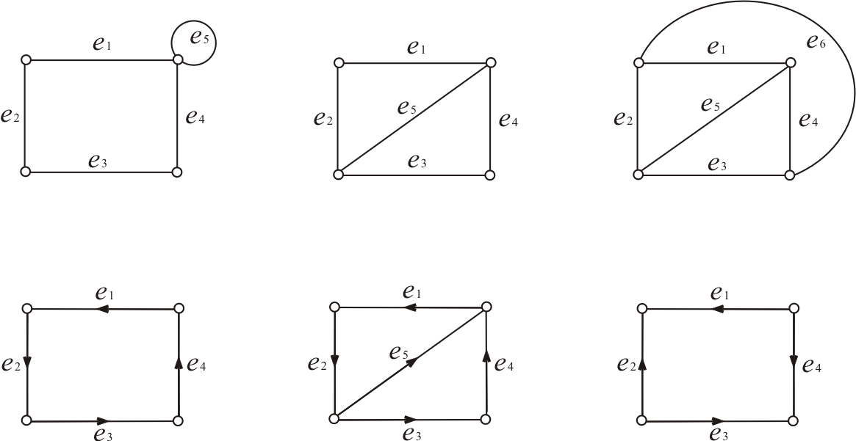
欧拉图实例
上图中，(1) ,(4) 为欧拉图，(2),(5)为半欧拉图，(3),(6)既不是欧拉图，也不是半欧拉图. 在(3),(6)中各至少加几条边才能成为欧拉图？

Slide 6
无向欧拉图的判别法
定理15.1 无向图G是欧拉图当且仅当G连通且无奇度顶点.
证 若G为平凡图无问题. 下设G为n阶m条边的无向图.
必要性 设C为G 中一条欧拉回路.
(1) G 连通显然.
(2) ∀v_{i}∈V(G), v_{i}在C上每出现一次获2度, 所以v_{i}为偶度顶点.
由v_{i} 的任意性, 结论为真.
充分性 对边数m做归纳法 (第二数学归纳法).
(1) m=1时，G为一个环，则G为欧拉图.
(2) 设m≤k (k≥1) 时结论为真，证明m=k+1时为真:
由连通性, 必然存在回路. 任意选取一个回路, 删除其途经边, 每个节点减少了偶数度, 仍无奇度. 由归纳假设该子图中每个连通分量都是欧拉图, 故原图也是欧拉图.
隐含条件：度不小于2
0
…
…
v
每个连通分量是否可能有悬挂边？
Notes:
显然悬挂边的一个端点度为奇数

Slide 7
欧拉图的判别法
定理15.2 无向图G是半欧拉图当且仅当G 连通且恰有两个奇
度顶点.
证 必要性显然.
充分性（利用定理15.1）
设u,v为G 中的两个奇度顶点，令
G ′ =G⋃(u,v)
则G ′ 连通且无奇度顶点，由定理15.1知G ′为欧拉图，因而
存在欧拉回路C，令
Γ=C−(u,v)
则Γ 为 G 中欧拉通路.
路径经过每个节点时将节点的度加2（除起点终点仅加1外），故起点终点为唯二奇度顶点

Slide 8
有向欧拉图的判别法
定理15.3 有向图D是欧拉图当且仅当D是强连通的且每个顶
点的入度都等于出度.
本定理的证明类似于定理15.1.
定理15.4 有向图D是半欧拉图当且仅当D是单向连通的，且
D中恰有两个奇度顶点，其中一个的入度比出度大1，另一个
的出度比入度大1，而其余顶点的入度都等于出度.
本定理的证明类似于定理15.1.
定理15.5 G是非平凡的欧拉图当且仅当G是连通的且为若干
个边不重的圈之并.
可用归纳法证定理15.5.

Slide 9
离散数学 （一）
⋂⋃⊆⊂⊄⊇⊃⊅∈∉ℵØ
⊙⊖⊗⊕⇒⇔↔←→¬￢∧∨∀∃∄
≡=≠≈≅≥≤≮≯−±×÷−⌈⌉⌊⌋
∠∟°º⊥∥≅〜Δπ∝∞≪≫∑∏
Αα Ββ Γγ Δδ Εε ζ Ηη Θθ Ιι Κκ Λλ Μμ Ｎ Ξξ Οο Ππ Ρρ Σσ Ττ Υυ Φφ Χχ Ψψ Ωω
图论
苏宙行
华中科技大学 计算机学院 智能所 EDA团队
suzhouxing@hust.edu.cn
课程QQ群：694871331
微助教课程号：MG158
2024-04-15
教学改进建议征集 https://docs.qq.com/form/page/DZk5uZ2xFZlFVVWts 教学效果跟踪 https://docs.qq.com/form/page/DZmFPY0tsbWtSeHd4

Slide 10
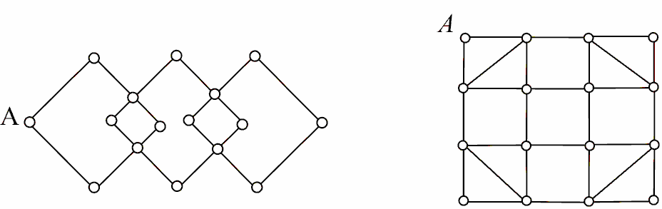
例题
例1 设G是欧拉图，但G不是平凡图，也不是一个环，则
λ(G)≥2.
证 只需证明G中不可能有桥（如何证明？）
边连通度（最小边割集大小）
有去有回
(1) (2)
上图中，(1), (2)两图都是欧拉图，均从A点出发，如何一次成功地走出一条欧拉回路来？

Slide 11
Fleury算法
算法：
(1) 任取v₀∈V(G)，令P₀=v₀.
(2) 设P_{i} = v₀e₁v₁e₂…e_{i}v_{i} 已经行遍，按下面方法从
E(G)−{e₁,e₂,…,e_{i} }中选取e_{i+1}：
(a) e_{i+1}与v_{i} 相关联；
(b) 除非无别的边可供行遍，否则e_{i+1}不应该为
G_{i} = G−{e₁,e₂,…,e_{i} }中的桥.
(3) 当 (2)不能再进行时，算法停止.
可以证明算法停止时所得简单通路 P_{m} = v₀e₁v₁e₂…e_{m}v_{m}
(v_{m}=v₀)为G 中一条欧拉回路.
用Fleury算法走出上一页图(1), (2)从A出发 (其实从任何一点
出发都可以) 的欧拉回路各一条.
只能走桥，但两侧都有未访问的边？
未访问的边与桥相邻？与只能走桥矛盾
未访问的边与桥不相邻？前面走过桥
Notes:
服了瑞

Slide 12
例题
例1* 甲、乙两只蚂蚁分别位于图的结点A、B处，并设图中的边长度相等。甲、乙进行比赛：从它们所在的结点出发，走过图中所有边最后到达结点C处。如果它们的速度相同，问谁先到达目的地？
解
图中仅有两个度数为奇数的结点B、C，因而存在从B到C的欧拉通路，蚂蚁乙走到C只要走一条欧拉通路，边数为9条，而蚂蚁甲要想走完所有的边到达C，至少要先走一条边到达B，再走一条欧拉通路，因而它至少要走10条边才能到达C，所以乙必胜。
A(甲)
B
(乙)
C

Slide 13
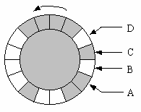
例题
例2* 假设一个旋转鼓的表面被等分为16个部分，如图所示，其中每一部分分别由导体或绝缘体构成，图中阴影部分表示导体，空白部分表示绝缘体，导体部分给出信号1，绝缘体部分给出信号0。根据鼓轮转动时所处的位置，四个触头A、B、C、D将获得一定的信息。因此，鼓轮的位置可用二进制信号表示。试问如何选取鼓轮16个部分的材料才能使鼓轮每转过一个部分得到一个不同的二进制信号，即每转一周，能得到0000到1111的16个数。
分析
简单来说，该问题等价于把16个二进制数 排成一个圆圈，使得四个依次相连的数字 所组成的16个四位二进制数互不相同。

Slide 14
例题
例2* 把16个二进制数排成一个圆圈，使得四个依次相连的数字所组成的16个四位二进制数互不相同。
解
设a_{i}∈{0,1}(i=1,2,3,…, 16)，鼓轮每转一个部分，信号就从a₁a₂a₃a₄变为a₂a₃a₄a₅，前者的右三位决定了后者的左三位。
我们可把所有三位二进制数作为结点，从每个结点a₁a₂a₃到a₂a₃a₄连一条有向边表示a₁a₂a₃a₄这个四位二进制数，作出的所有可能的码变换的有向图。
问题转化为在这个有向图中找一条欧拉回路。
与移出的无关，变成什么只与移进的有关
也可以利用后面讲的哈密顿回路建模，但有冗余

Slide 15
例题
例2* 把16个二进制数排成一个圆圈，使得四个依次相连的数字所组成的16个四位二进制数互不相同。
解
e₀
e₁
000
e₈
e₀＝0000 e₈＝1000
e₁＝0001 e₉＝1001
e₂＝0010 e₁₀＝1010
e₃＝0011 e₁₁＝1011
e₄＝0100 e₁₂＝1100
e₅＝0101 e₁₃＝1101
e₆＝0110 e₁₄＝1110
e₇＝0111 e₁₅＝1111
e₉
001
100
e₂
010
e₄
e₃
e₅
e₁₀
e₁₂
e₁₁
101
e₁₃
e₆
011
110
e₇
111
e₁₄
e₁₅
偶数编号的边表示右侧进0，奇数边表示右侧进1

Slide 16
例题
例2* 把16个二进制数排成一个圆圈，使得四个依次相连的数字所组成的16个四位二进制数互不相同。
解
该有向图中8个结点的出度和入度都是2，因此存在欧拉回路。
例如e₀e₁e₂e₄e₉e₃e₆e₁₃e₁₀e₅e₁₁e₇e₁₅e₁₄e₁₂e₈就是一条欧拉回路。根据邻接边的标号记法，这16个二进制数的可写成对应的二进制序列0000100110101111，把这个序列排成一个圆圈，与所求的鼓轮相对应，就得到鼓轮的设计。

Slide 17
例题
例2* 把16个二进制数排成一个圆圈，使得四个依次相连的数字所组成的16个四位二进制数互不相同。
推广
存在一个2^{n}个二进制数的循环序列, 其中2^{n}个由n位二进制数组成的子序列全不相同.
将上述2^{n}个二进制数的循环序列称为布鲁因 (De Brujin) 序列.
De Brujin图在基因测序中的应用：鸟枪测序+旅行商问题

Slide 18
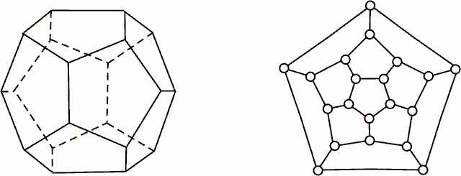
15.2 哈密顿图
历史背景：哈密顿周游世界问题与哈密顿图
(1) (2)

Slide 19
哈密顿图与半哈密顿图
定义15.2
(1) 哈密顿通路——经过图中所有顶点一次仅一次的通路.
(2) 哈密顿回路——经过图中所有顶点一次仅一次的回路.
(3) 哈密顿图——具有哈密顿回路的图.
(4) 半哈密顿图——具有哈密顿通路且无哈密顿回路的图.
几点说明：
平凡图是哈密顿图.
哈密顿通路是初级通路，哈密顿回路是初级回路.
环与平行边不影响哈密顿性.
哈密顿图的实质是能将图中的所有顶点排在同一个圈上

Slide 20
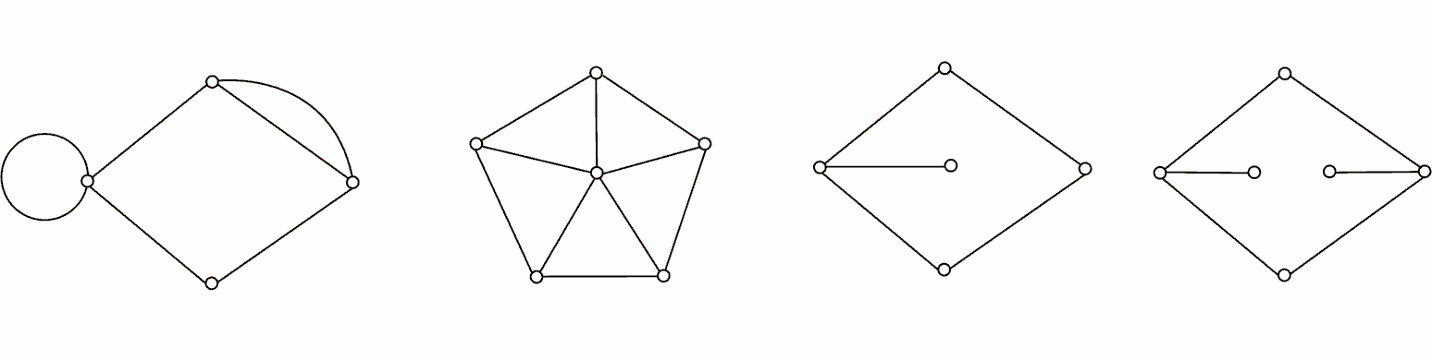
实例
在上图中，
(1), (2) 是哈密顿图;
(3)是半哈密顿图;
(4)既不是哈密顿图，也不是半哈密顿图，为什么？

Slide 21
无向哈密顿图的一个必要条件
定理15.6 设无向图G=<V,E>是哈密顿图，对于任意V₁⊂V且
V₁≠∅，均有 p(G−V₁) ≤ |V₁|
连通分量数
证 设C为G中一条哈密顿回路
(1) p(C−V₁) ≤ |V₁|
(2) p(G−V₁) ≤ p(C−V₁) ≤ |V₁| （因为C⊆G）
k刀至多将一个圈切成k条链
推论 设无向图G=<V,E>是半哈密顿图，对于任意的V₁⊂V且V₁≠∅均有
p(G−V₁) ≤ |V₁|+1
k刀至多将一条链切成k+1条链
证 令Γ uv为G中哈密顿通路，令G′ = G⋃(u,v)，则G′为哈密顿图. 于是
p(G−V₁) = p(G′−V₁−(u,v)) ≤ |V₁|+1

Slide 22
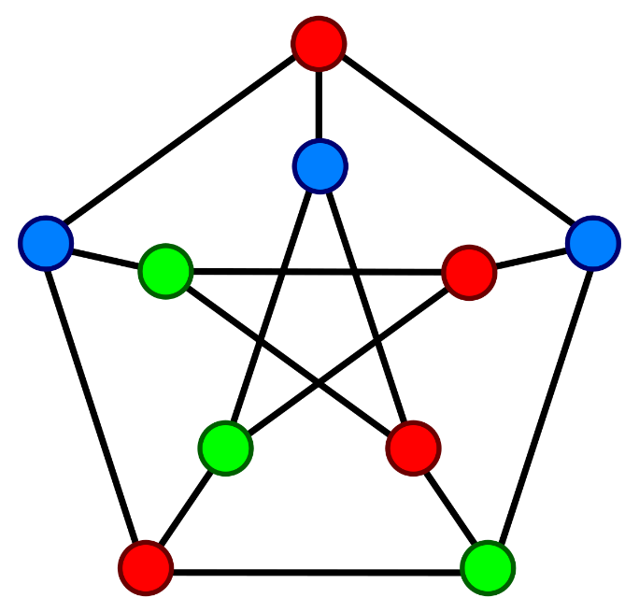
几点说明
定理15.6中的条件是哈密顿图的必要条件，但不是充分条件（彼得松图）
由定理15.6立刻可知，K_{r,s}当s≥r+1时不是哈密顿图. 易知K_{r,r}（r≥2）时都是哈密顿图，K_{r,r+1}都是半哈密顿图.
常利用定理15.6判断某些图不是哈密顿图.
例2 设G为n阶无向连通简单图，若G中有割点或桥，则G不
是哈密顿图.
证 设v为割点，则 p(G−v) ≥ 2>|{v}|=1.
K₂有桥，它显然不是哈密顿图. 除K₂外，其他有桥的图（连通的）均有割点.
其实，本例对非简单连通图也对.
桥两侧都是割点
注意图的同构关系，若一个图其实是二分图，其是否为哈密顿图的判定非常简单

Slide 23
无向哈密顿图的一个充分条件
定理15.7 设G是n阶无向简单图，若对于任意不相邻的顶点v_{i},v_{j}，均有
d(v_{i})+d(v_{j}) ≥ n−1 (∗)
则G 中存在哈密顿通路.
证明线索：
(1) 由(∗)证G连通
(2) Γ = v₁v₂…v_{l} 为G中极大路径. 若l = n, 证毕.
(3) 否则，证G 中存在过Γ上所有顶点的圈C，由(1)知C外顶
点存在与C上某顶点相邻顶点，从而得比Γ更长的路径，重
复(2)–(3)，最后得G中哈密顿通路.
若n−1个节点互不相同，加上i和j总共有n+1个节点，但总节点数为n，故至少有一个公共节点与i和j都相邻
从C外点到C内点再沿C遍历剩余节点得到更长的通路
构造法：若当前路径不包含全部节点，总能找到一个外部节点加入形成新路径
v₁和v_{l}若有在路径外的邻居可直接扩大路径；否则两者邻居全在路径内，
则v_{l}必与v₁某个邻居在路径上的前驱相邻（n−1个点映射到k+l−2−k个点必非单射）

Slide 24
证明
证（着重关键步骤）
(1) 由(∗)及简单图的性质，用反证法证明G连通.
(2) Γ = v₁v₂…v_{l} 为极大路径，l ≤ n, 若l = n（结束）.
下面讨论l<n的情况，即要证G中存在过Γ上所有顶点的圈.
① 若(v₁,v_{l})在G中，则Γ⋃(v₁,v_{l})为G中圈
② 否则，设v₁与Γ上 相邻，则k≥2 (否则由极大路径端点性质及(∗)，会得到d(v₁)+d(v_{l})≤1+l−2<n−1)，
又v_{l} 至少与 左边相邻顶点之一相邻(写出理由)，设 与v_{l}相邻，见图中(1) ，于是得G中回路C ((1)中图去掉边( ) )

Slide 25
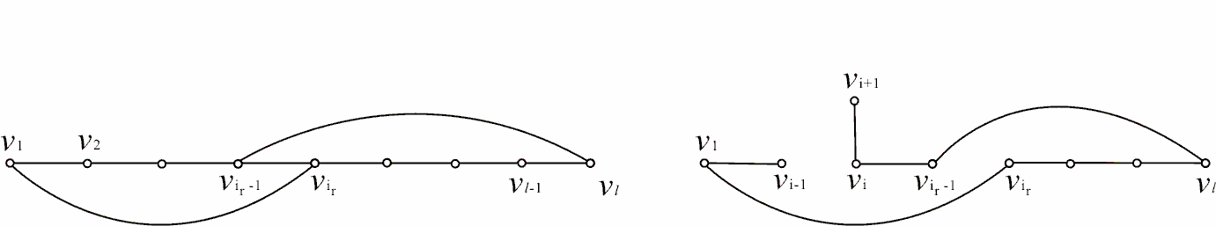
证明
图(1)
图(2)
(3) 由连通性，可得比Γ 更长的路径（如图(2) 所示），
对它再扩大路径，重复(2) ，最后得哈密顿通路.

Slide 26
推论
推论 设G为n (n≥3) 阶无向简单图，若对于G中任意两个
不相邻的顶点v_{i},v_{j}，均有
d(v_{i})+d(v_{j}) ≥ n （∗∗）
则G中存在哈密顿回路，从而G为哈密顿图.
证明线索：由定理15.7得Γ = v₁v₂…v_{n} 为G中哈密顿通路.
若(v₁,v_{n})∈E(G)，得证. 否则利用（∗∗）证明存在过v₁, v₂,
…, v_{n}的圈 (哈密顿回路).
注意成功找到一条通路的情况不一定有回路，所以此处度数要求+1
Ore定理
定理15.8 设u,v为n阶无向简单图G中两个不相邻的顶点，且d(u)+d(v)≥n，则G为哈密顿图当且仅当G⋃(u, v)为哈密顿图.
若G⋃(u,v)的哈密顿回路不经过(u,v)，显然成立；若经过(u,v)，由d(u)+d(v)≥n得两点分别与一对相邻的点相邻，可构造不经过(u,v)的回路
u
v

Slide 27
几点说明
定理15.7是半哈密顿图的充分条件，但不是必要条件. 长度
为n−1（n≥4）的路径构成的图不满足（∗）条件，但它显
然是半哈密顿图.
定理15.7的推论同样不是哈密顿图的必要条件，G为长为n的
圈，不满足（∗∗）条件，但它当然是哈密顿图.
由定理15.7的推论可知，K_{n}（n≥3）均为哈密顿图.

Slide 28
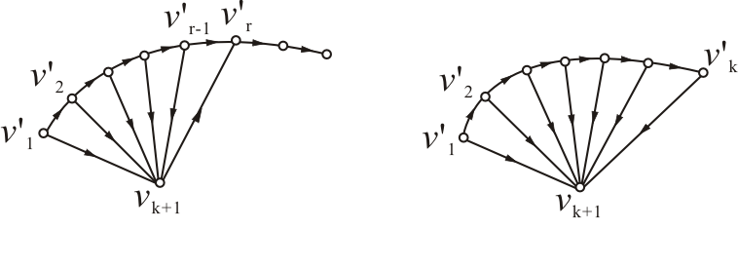
无向哈密顿图的充分条件
n（n≥2）阶竞赛图中存在哈密顿通路
定理15.9 若D为n（n≥2）阶竞赛图，则D中具有哈密顿通路
证明思路：注意，竞赛图的基图是无向完全图. 对n（n≥2）
做归纳. 只需观察下面两个图.
与单向连通⇒存在通路的证明类似

Slide 29
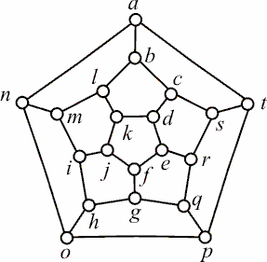
判断某图是否为哈密顿图方法
判断某图是否为哈密顿图至今还是一个难题.
总结判断某图是哈密顿图或不是哈密顿图的某些可行的方法.
1. 观察出哈密顿回路.
例3 下图(周游世界问题)
是哈密顿图
易知
a b c d e f g h i j k l m n p q r s t a
为图中的一条哈密顿回路.
注意，此图不满足定理15.7
推论条件.

Slide 30
判断某图是否为哈密顿图方法
2．满足定理15.7推论的条件（∗∗）.
例4 完全图K_{n} (n≥3) 中任何两个顶点u,v，均有
d(u)+d(v) = 2(n−1) ≥ n（n≥3），
所以K_{n}为哈密顿图.
3．破坏定理15.6的条件的图不是哈密顿图.
例5 在四分之一国际象棋盘（4×4方格组成）上跳马无解.
在国际象棋盘上跳马有解.
例2* 在某地有5个风景点, 若每个风景点均有2条道路与其他点相通, 问游人可否经过每个风景点恰好一次而游完这5处?
可以. 任意两不相邻节点度数之和显然大于等于n−1.
证明是哈密顿图判断满足充分条件，证明不是哈密顿图判断不满足必要条件

Slide 31
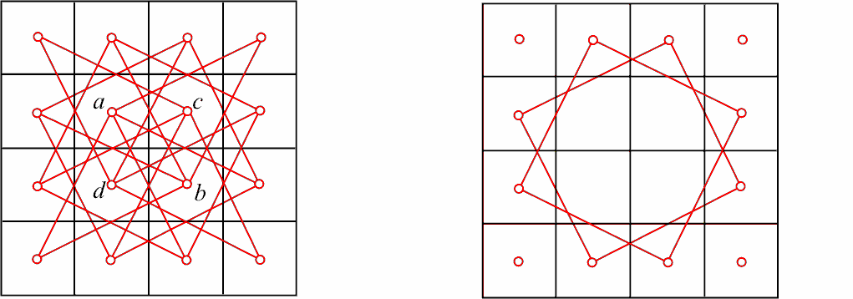
令V₁={a, b, c, d}, 则 p(G−V₁) = 6 >4，由定理15.6可知图中无哈密顿回路.
在国际象棋盘上跳马有解，试试看.

Slide 32
15.3 货郎担问题与中国邮递员问题
定义15.3 给定图G = <V,E>，(G为无向图或有向图)，设
W:E→R (R为实数集)，对G中任意边e = (v_{i},v_{j}) (G为有向图
时，e = <v_{i},v_{j}>)，设W(e) = w_{ij}，称实数w_{ij} 为边e上的权，并将
w_{ij}标注在边e上，称G为带权图，此时常将带权图G记作
<V,E,W>.
设G′⊆G，称 为G′的权，并记作W(G′)，即

Slide 33
货郎担问题
定义4 设G=<V,E,W>为一个n阶完全带权图K_{n}, 各边的权非负 (有的边的权可能为∞). 求G中的一条最短的哈密顿回路, 称为货郎担问题 (Traveling Salesman Problem).
完全带权图K_{n}（n≥3）中不同的哈密顿回路数
(1) K_{n}中有n!条不同的哈密顿回路（定义意义下）
(2) 完全带权图中有(n−1)!条不同的哈密顿回路
(3) 用穷举法解货郎担问题算法的复杂度为(n−1)!，当n较大时，计算量惊人地大
又称旅行商问题、旅行销售员问题

Slide 34
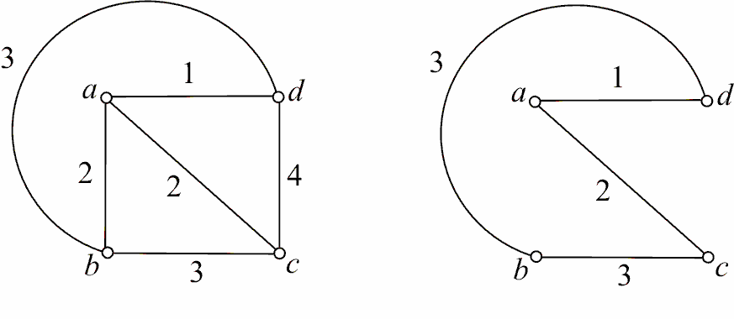
例6 求图中(1) 所示带权图K₄中最短哈密顿回路.
(1) (2)
解 C₁= a b c d a, W(C₁)=10
C₂= a b d c a, W(C₂)=11
C₃= a c b d a, W(C₃)=9
可见C₃ (见图中(2)) 是最短的，其权为9.

Slide 35
最近邻算法
定义5 下列步骤称为求解旅行商问题的最近邻算法.
任选u为始点，在其余n−1个结点中, 找出与始点最邻近的结点v (若不唯一则任选其一作为v), 形成具有一条边的通路uv;
从不在通路上的结点中选取一个与v最邻近的结点w，把连接v与w的边加到该通路中;
重复第2步, 直到G中所有结点都包含在通路中；
将最后加入的结点和始点间的边加入通路, 即得到一条回路.
时间复杂度？最优性保障？

Slide 36
抄近路算法
定义6 下列步骤称为求解旅行商问题的抄近路算法.
求G中的一棵最小生成树T;
将T中各边均加一条与原边权值相同的平行边, 设所得图为G’ ,显然G’是欧拉图;
求G’中的一条欧拉回路E;
在E中按如下方法求从结点v出发的一个哈密顿回路H: 从v出发, 沿E访问G’中各结点, 如遇已访问过的结点, 则跳过它直接到下一结点 (抄近路), 重复直至访问完所有结点.
定理15.10 设赋权完全图K_{n} (n≥3) 满足三角不等式, H*是K_{n}中最短哈密顿回路, H是用抄近路算法求出的K_{n}中的哈密顿回路, 则W(H)＜2W(H*)
生成树：连接所有节点的极小子图，再删一条边就不连通了
所有节点的度为偶数

Slide 37
抄近路算法
定理15.11 设赋权完全图K_{n} (n≥3) 满足三角不等式, H*是K_{n}中最短哈密顿回路, H是用抄近路算法求出的K_{n}中的哈密顿回路, 则W(H)＜2W(H*)
证
设T是K_{n}中的最小生成树, E是将T中每边加平行边后的图中的欧拉回路, 则W(E) = 2W(T). 由欧拉回路E产生哈密顿回路H时, 因K_{n}满足三角不等式, 故H的长度不会比E的权大, 即
W(H) ≤ W(E) = 2W(T).
K_{n}中的最短哈密顿回路H*去掉任意一条边就产生的一棵生成树T’, 其长度显然大于最小生成树的长度, 从而有
W(T) ≤ W(T’)＜W(H*).
联立得 W(H)＜2W(H*)

Slide 38
离散数学 （一）
⋂⋃⊆⊂⊄⊇⊃⊅∈∉ℵØ
⊙⊖⊗⊕⇒⇔↔←→¬￢∧∨∀∃∄
≡=≠≈≅≥≤≮≯−±×÷−⌈⌉⌊⌋
∠∟°º⊥∥≅〜Δπ∝∞≪≫∑∏
Αα Ββ Γγ Δδ Εε ζ Ηη Θθ Ιι Κκ Λλ Μμ Ｎ Ξξ Οο Ππ Ρρ Σσ Ττ Υυ Φφ Χχ Ψψ Ωω
图论
苏宙行
华中科技大学 计算机学院 智能所 EDA团队
suzhouxing@hust.edu.cn
课程QQ群：694871331
微助教课程号：MG158
2024-04-17
教学改进建议征集 https://docs.qq.com/form/page/DZk5uZ2xFZlFVVWts 教学效果跟踪 https://docs.qq.com/form/page/DZmFPY0tsbWtSeHd4

Slide 39
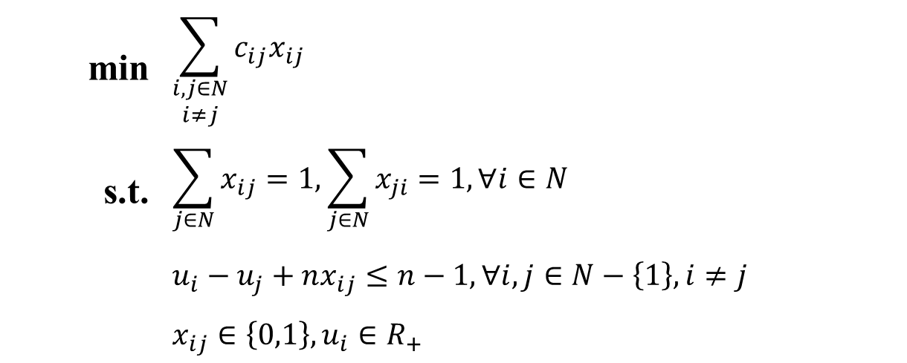
货郎担问题的实用求解算法*
货郎担问题的混合整数规划 (Mixed-Integer Programming) 模型.
实际应用中往往采用局部搜索等元启发式算法进行求解, 典型代表为基于k-opt邻域结构的Lin-Kernighan-Helsgaun (LKH) 算法.
min | $$\sum_{\begin{aligned}i,j∈N \\ i≠j\end{aligned}}{c_{ij}x_{ij}}$$
s.t. | $$\begin{matrix}\sum_{j∈N}{x_{ij}}=1,\sum_{j∈N}{x_{ji}}=1,∀i∈N \\ \end{matrix}$$
 | $$u_{i}−u_{j}+nx_{ij}≤n−1,∀i,j∈N−\left\{1\right\},i≠j$$
 | $$x_{ij}∈\left\{0,1\right\},u_{i}∈R_{+}$$

Slide 40
匹配
定义15.7 在图G=<V, E>中, 若存在E的子集E’={(v₁, v₂), (v₃, v₄), …, (v_{p}, v_{q})}, 其中E’的所有端点互不相同, 端点的集合为V’={v₁, v₂, …, v_{p}, v_{q}}, 则称G的子图G’=<V’, E’>为匹配.
定义15.8 若图G=<V, E>的匹配G’=<V’, E’>包含所有节点, 即满足V’=V, 则称G’为图G的完全匹配或完美匹配.
定义15.9 若图G=<V, E>的所有匹配中, G’=<V’, E’>包含的边数最多, 则称G’为图G的最大匹配.
定义15.10 若图G=<V, E>的所有最大匹配中, G’=<V’, E’>的边权之和最小, 则称G’为图G的最小权 (最大) 匹配.
G’的邻接矩阵中每行每列至多出现一个1
二分图上可用增广路算法，也可归约为最大流问题
二分图上可用匈牙利算法，也可归约为最小费用最大流问题
求一般图上的最大匹配是NP问题，而求二分图上的最大匹配是P问题

Slide 41
二部图
定义15.11 设 G=<V,E>为一个无向图，若能将 V分成 V₁和V₂
(V₁⋃V₂=V，V₁⋂V₂=∅)，使得 G 中的每条边的两个端点都是
一个属于V₁，另一个属于V₂，则称 G 为二部图 (或称二分图、偶图等 )，称V₁和V₂为互补顶点子集，常将二部图G
记为<V₁,V₂,E>.
又若G是简单二部图，V₁中每个顶点均与V₂中所有的顶点相
邻，则称G为完全二部图，记为 K_{r,s}，其中r=|V₁|，s=|V₂|.
注意，n 阶零图为二部图.

Slide 42
二部图的判别法
定理15.12 无向图G=<V,E>是二部图当且仅当G中无奇圈
证
(1) 是二分图⇒无奇圈
回路的起点终点必然在同侧. 由于同侧节点间无边, 从任意节点出发再返回必然有多少次从左到右就会有多少次从右到左, 即回路的跳数为偶数.
(2) 无奇圈⇒是二分图
任选起点v, 将所有到v的最少跳数为偶数的点放到左侧, 剩余点 (奇数跳) 放到右侧, 可得二分图.
边数为奇数的基本回路
没有圈的情况、多个连通分支的情况略
若v到某个点u既存在奇数跳通路又存在偶数跳通路, 则将两通路拼接可得奇数跳回路, 与前提矛盾
回路简化为圈?

Slide 43
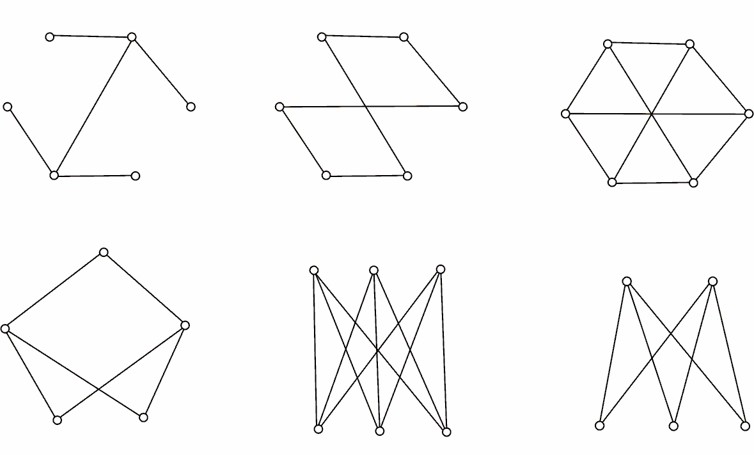
二部图的判别法
定理15.12 无向图G=<V,E>是二部图当且仅当G中无奇圈
由定理14.10可知图9中各图都是二部图，哪些是完全二部
图？哪些图是同构的？
子图含K_{3,3}或K₅是必然有交叉的充要条件

Slide 44
二部图上完全匹配的判定
定义15.12 在偶图G=<V₁, V₂, E>中, 若存在V₁到V₂的单射f, 使得对任意v∈V₁, 都有(v, f(v))∈E, 则存在V₁到V₂的完全匹配.
由单射的性质知, 不是所有的偶图都有匹配, 存在匹配的必要条件是|V₁| ≤ |V₂|.
然而, 该条件并不是充分条件.
又称完备匹配，与完美匹配不同，仅对V₁有要求
v₁
v₂
v₃
v₄
v₁
v₂
v₃
V₁
V₁
V₂
V₂
v₅
v₆
v₇
v₈
v₉
v₄
v₅
v₆
(a)
(b)
有没有充分条件？

Slide 45
二部图上完全匹配的判定
定理15.13 (霍尔定理) 偶图G=<V₁, V₂, E>中存在从V₁到V₂的完全匹配的充分必要条件是V₁中任意k个节点至少与V₂中的k个节点相邻, k = 1, 2, …, |V₁|.
证
(1) 完全匹配⇒V₁中任意k个节点至少与V₂中的k个节点相邻
任取单射的子集显然还是单射.
(2) V₁中任意k个节点至少与V₂中的k个节点相邻⇒完全匹配
(数学归纳法) |V₁|=1时显然成立. 假设|V₁|= k时有完全匹配G’, 新加入一个节点v₁ (k+1个节点), 其至少有一个邻居v₂:
若v₂不在原有的k个邻居中, 则G’⋃(v₁, v₂)也是完全匹配.
若v₂不是新邻居, 则原有节点必有与k+1个邻居, 让v₁与v₂匹配, 由归纳假设原有的k个节点仍有k个邻居故仍存在完全匹配.
通常称为相异性条件 (Diversity Condition)
k=1时表明每个节点至少有一个邻居

Slide 46
二部图上完全匹配的判定
定理15.14 偶图G=<V₁, V₂, E>中存在从V₁到V₂的完全匹配的充分条件是:
(1) V₁中每个结点至少关联t条边;
(2) V₂中每个结点至多关联t条边.
证
由条件(1)知, V₁中k个结点至少关联t×k条边(1≤k≤|V₁|), 由条件(2)知, 这t×k条边至少与V₂中k个结点相关联, 于是V₁中的k个结点至少与V₂中的k个结点相邻接, 因而满足相异性条件, 所以G中存在从V₁到V₂的匹配.
该条件通常称为t条件(t-Condition)
t×k只鸽子 (边) 放到容量为t的笼子里 (被V₂中的结点关联), 至少要用k个笼子
必要性？反例见下页
等价于检查V₁的最小度是否大于等于V₂的最大度

Slide 47
完美匹配与旅行商问题的联系
将旅行商问题的有向图看成节点集V上的关系图, 对应V到V的二分关系图的最小权完美匹配是旅行商问题的松弛解, 求得的最小边权之和为旅行商问题路径长度的下界.
松弛解即不完全满足所有约束
 | 任务1 | 任务2 | 任务3 | 任务4
员工1 | 0 | 1 | 1 | 0
员工2 | 1 | 0 | 1 | 0
员工3 | 0 | 1 | 0 | 1
员工4 | 1 | 0 | 1 | 0
 | 节点1 | 节点2 | 节点3 | 节点4
节点1 | 0 | 1 | 1 | 0
节点2 | 1 | 0 | 1 | 0
节点3 | 0 | 1 | 0 | 1
节点4 | 1 | 0 | 1 | 0
任务分配、选组长、一帮一……
A到B的关系的二分图、A上的关系图
隐含边：右边节点指向左侧同编号节点

Slide 48
中国邮递员问题
定义15.13 给定一个连通图, 连通图的每条边的权值非负. 求一条最短的回路, 称为中国邮递员问题.
该问题由中国学者管梅谷先生在1962年提出并解决：
邮递员送信, 要走完他负责投递的全部道路, 完成任务后回到邮局, 应按怎样的路线走, 他所走的路程才会最短呢?
例如, 怎样帮助扎根贫困山区送信31年的全国劳动模范张林昌设计最短送信线路?
洒水车行驶路线、巡逻路线

Slide 49
中国邮递员问题
定义15.13 给定一个连通图, 连通图的每条边的权值非负. 求一条最短的回路, 称为中国邮递员问题.
分析
若图为欧拉图, 只要求出图中的一条欧拉回路即可, 所有回路长度均为边长之和.
否则, 邮递员要完成任务就得重复经过某些街道. 每重复经过一条街道一次, 就加一条平行边, 则问题变为求加入的平行边的总权值最小.
即问题就转化为: 在一个有奇度数结点的赋权连通图中, 增加一些平行边, 使得新图不含奇度数结点, 并且增加的边的总权值最小.

Slide 50
中国邮递员问题
定义15.13 给定一个连通图, 连通图的每条边的权值非负. 求一条最短的回路, 称为中国邮递员问题.
解
首先找到图中所有奇数度顶点 (偶数个), 以这些顶点构造一个完全图, 图中每条边由相应两个顶点的最短通路组成, 边的长度为两点距离.
然后在该偶数节点的完全图中找最小权值完美匹配 (Minimum Weight Perfect Matching), 将完美匹配中的边加入原图, 则新图中所有点的度数均为偶数, 可以找到欧拉回路.
匹配：没有公共顶点的边集
完美匹配：包含所有顶点的匹配
最小权值完美匹配：边权之和最小的完美匹配
Blossom Algorithm

Slide 51
中国邮递员问题
v₁
3
v₆
例7 在右图上求中国邮递员问题.
解
图中奇度数结点有4个: v₁, v₃, v₄, v₆.
v₁与v₃的距离为2, v₁与v₄的距离为5,
v₁与v₆的距离为3, v₃与v₄的距离为4,
v₃与v₆的距离为5, v₄与v₆的距离为3.
v₁, v₃, v₄, v₆四个点的完全图中,
最小权值完美匹配为{(v₁, v₃), (v₄, v₆)},
两条边权值和为5.
1
2
3
1
v₂
v₇
v₅
1
2
3
2
v₃
4
v₄
v₁
3
v₆
1
2
1
1
3
1
v₂
v₇
v₅
1
2
2
3
2
1
v₃
4
v₄

Slide 52
第十五章 习题课
主要内容
欧拉通路、欧拉回路、欧拉图、半欧拉图及其判别法
哈密顿通路、哈密顿回路、哈密顿图、半哈密顿图
带权图、货郎担问题
基本要求
深刻理解欧拉图、半欧拉图的定义及判别定理
深刻理解哈密顿图、半哈密顿图的定义.
会用哈密顿图的必要条件判断某些图不是哈密顿图.
会用充分条件判断某些图是哈密顿图. 要特别注意的是，不能将必要条件当作充分条件，也不要将充分条件当必要条件.

Slide 53
练习1
1. 设G为n（n≥2）阶无向欧拉图，证明G中无桥(见例1思考题)
方法一：直接证明法.
命题 (*)：设C为任意简单回路，e为C上任意一条边，则C−e连通.
证 设C为G中一条欧拉回路，任意的e∈E(C)，可知C−e是G−e的子图，由(∗)知 C−e 连通，所以e不为桥.
方法二：反证法. 利用欧拉图无奇度顶点及握手定理的推论. 否则，设e=(u,v)为G中桥，则G−e产生两个连通分支G₁, G₂，不妨设u在G₁中，v在G₂中. 由于从G中删除e时，只改变u,v 的度数(各减1)，因而G₁与G₂中均只含一个奇度顶点，这与握手定理推论矛盾.

Slide 54
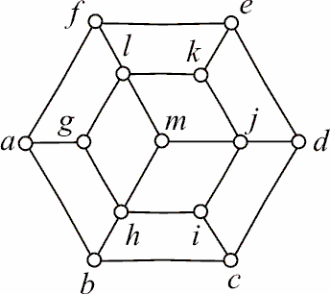
练习 2
2. 证明下图不是哈密顿图. (破坏必要条件)
方法一. 利用定理15.6，
取 V₁ = {a, c, e, h, j, l}，则
p(G−V₁) = 7 > |V₁| = 6
方法二. G为二部图，互补顶点子集
V₁ = {a, c, e, h, j, l}, V₂ = {b, d, f, g, i, k, m}，
|V₁| = 6 ≠ 7 = |V₂|.
方法三. 利用可能出现在哈密顿回路上的边至少有n(n为阶数)
条——这也是哈密顿图的一个必要条件，记为（∗）.
此图中，n = 13，m = 21. 由于h, l, j 均为4度顶点，a, c, e为3
度顶点，且它们关联边互不相同. 而在哈密顿回路上，
每个顶点准确地关联两条边，于是可能用的边至多有21−(3×2+3×1) = 12. 这达不到（∗）的要求.

Slide 55
练习 3
3．某次国际会议8人参加，已知每人至少与其余7人中的4人有共同语言，问服务员能否将他们安排在同一张圆桌就座，使得每个人都与两边的人交谈？
解 图是描述事物之间关系的最好的手段之一.
做无向图G=<V,E>, 其中
V={v| v为与会者}，
E={(u,v) | u,v∈V且u与v有共同语言，且u ≠ v}.
易知G为简单图且∀v∈V, d(v)≥4，于是，∀u,v∈V, 有d(u)+d(v) ≥ 8，由定理15.7 的推论可知G为哈密顿图. 服务员在G中找一条哈密顿回路C，按C中相邻关系安排座位即可.
由本题想到的：哈密顿回图的实质是能将图中所有的顶点排在同一个圈中.

Slide 56
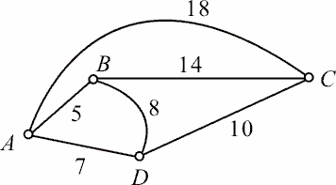
练习 4
4. 距离(公里) 如图所示. 他如何走行程最短？
最短的路为ABCDA，距离为36公里，其余两条各为多少？

Slide 57
扩展阅读材料
https://oi-wiki.org/graph/graph-matching/graph-match/
http://akira.ruc.dk/~keld/research/LKH/
http://www.akira.ruc.dk/~keld/research/LKH-3/

